Slide 1

Data Structures Topic: Tree
By
Ravi Kant Sahu
Asst. Professor,
Lovely Professional University, Punjab

Slide 2
Contents
Introduction
Binary Tree
Basic Terminology
Complete Binary Tree
Extended Binary Tree
Traversing Binary Tree
Pre-order
In-order
Post-order
Notes:
목차
자바의 생성배경
자바를 사용하는 이유
과거, 현재, 미래의 자바
자바의 발전과정
버전별 JDK에 대한 설명
자바와 C++의 차이점
자바의 성능
자바 관련 산업(?)의 경향

Slide 3
Introduction
Trees are non-linear data structures.
Used to represent a hierarchical relationship between the elements.
Notes:
목차
자바의 생성배경
자바를 사용하는 이유
과거, 현재, 미래의 자바
자바의 발전과정
버전별 JDK에 대한 설명
자바와 C++의 차이점
자바의 성능
자바 관련 산업(?)의 경향

Slide 4
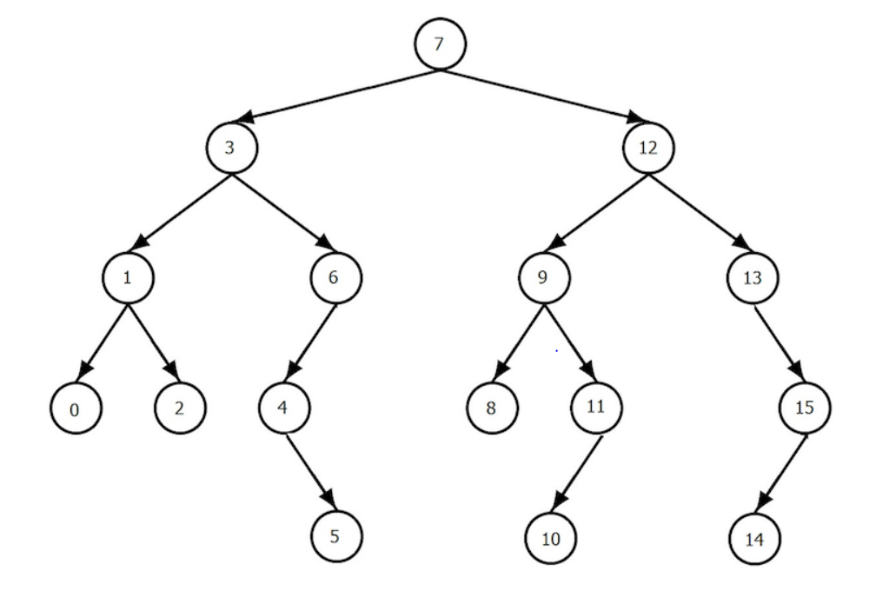
Work Space
Notes:
목차
자바의 생성배경
자바를 사용하는 이유
과거, 현재, 미래의 자바
자바의 발전과정
버전별 JDK에 대한 설명
자바와 C++의 차이점
자바의 성능
자바 관련 산업(?)의 경향

Slide 5
Binary Tree
A Binary Tree T is defined as a finite set of elements, called nodes, such that: (a) T is empty (called the null tree or empty tree), or
(b) T contains a distinguished node R, called the root of T, and the remaining nodes of T form an ordered pair of disjoint binary trees T₁ and T₂.
T₁ and T₂ are called left sub-tree and right subtrees of R.
Notes:
목차
자바의 생성배경
자바를 사용하는 이유
과거, 현재, 미래의 자바
자바의 발전과정
버전별 JDK에 대한 설명
자바와 C++의 차이점
자바의 성능
자바 관련 산업(?)의 경향

Slide 6
Binary Tree
T₁ and T₂ are called left sub-tree and right subtrees of R.
If T₁ is nonempty, then its root is called the left successor of R; similarly, if T₂ is nonempty, then its root is called the right successor of R.
Notes:
목차
자바의 생성배경
자바를 사용하는 이유
과거, 현재, 미래의 자바
자바의 발전과정
버전별 JDK에 대한 설명
자바와 C++의 차이점
자바의 성능
자바 관련 산업(?)의 경향

Slide 7
Work Space
Notes:
목차
자바의 생성배경
자바를 사용하는 이유
과거, 현재, 미래의 자바
자바의 발전과정
버전별 JDK에 대한 설명
자바와 C++의 차이점
자바의 성능
자바 관련 산업(?)의 경향

Slide 8
Basic Terminology
Terminal Nodes: The node with no successor is called terminal node or leaf.
Similar Trees: Two binary trees T1 and T2 are said to be similar if they have the same shape or structure.
Copy of Trees: Two binary trees T1 and T2 are said to be copies if they are similar and if they have the same contents at corresponding nodes.
Notes:
목차
자바의 생성배경
자바를 사용하는 이유
과거, 현재, 미래의 자바
자바의 발전과정
버전별 JDK에 대한 설명
자바와 C++의 차이점
자바의 성능
자바 관련 산업(?)의 경향

Slide 9
Basic Terminology
Parent:
Left Child:
Right Child:
Siblings:
Level:
A line drawn from the node N to its successor is called edge.
The sequence of consecutive edges is called Path.
Height or Depth of a Tree is the number of edges in the longest branch of T. Height = Largest Level Number
Notes:
목차
자바의 생성배경
자바를 사용하는 이유
과거, 현재, 미래의 자바
자바의 발전과정
버전별 JDK에 대한 설명
자바와 C++의 차이점
자바의 성능
자바 관련 산업(?)의 경향

Slide 10
Work Space
Notes:
목차
자바의 생성배경
자바를 사용하는 이유
과거, 현재, 미래의 자바
자바의 발전과정
버전별 JDK에 대한 설명
자바와 C++의 차이점
자바의 성능
자바 관련 산업(?)의 경향

Slide 11
Complete Binary Tree
A Binary tree T is said to be complete if all its levels, except possibly the last, have the maximum number of possible nodes and all the nodes at the last level appear as far left as possible.
The depth of a complete Binary Tree T is:
D = floor value (log₂n)
NOTE: A binary tree in which all the levels are completely filled is known as FULL Binary Tree.
Notes:
목차
자바의 생성배경
자바를 사용하는 이유
과거, 현재, 미래의 자바
자바의 발전과정
버전별 JDK에 대한 설명
자바와 C++의 차이점
자바의 성능
자바 관련 산업(?)의 경향

Slide 12
Extended Binary Tree
A Binary tree T is said to be extended binary tree or 2-Tree if each node N has either 0 or 2 children.
Nodes with 0 child are called external nodes.
Nodes with 2 children are called internal nodes.
Notes:
목차
자바의 생성배경
자바를 사용하는 이유
과거, 현재, 미래의 자바
자바의 발전과정
버전별 JDK에 대한 설명
자바와 C++의 차이점
자바의 성능
자바 관련 산업(?)의 경향

Slide 13

Questions

Slide 14
MCQ-1
What is the maximum height of a binary tree containing N nodes? (Height of a tree is the maximum number of edges from root to leaf )
log N
N
N-1
N+1
Notes:
목차
자바의 생성배경
자바를 사용하는 이유
과거, 현재, 미래의 자바
자바의 발전과정
버전별 JDK에 대한 설명
자바와 C++의 차이점
자바의 성능
자바 관련 산업(?)의 경향

Slide 15
MCQ-2
What is the minimum height of a binary tree containing N nodes? (Height of a tree is the maximum number of edges from root to leaf )
ceil (log N)
floor (log N)
N
N/2
Notes:
목차
자바의 생성배경
자바를 사용하는 이유
과거, 현재, 미래의 자바
자바의 발전과정
버전별 JDK에 대한 설명
자바와 C++의 차이점
자바의 성능
자바 관련 산업(?)의 경향

Slide 16
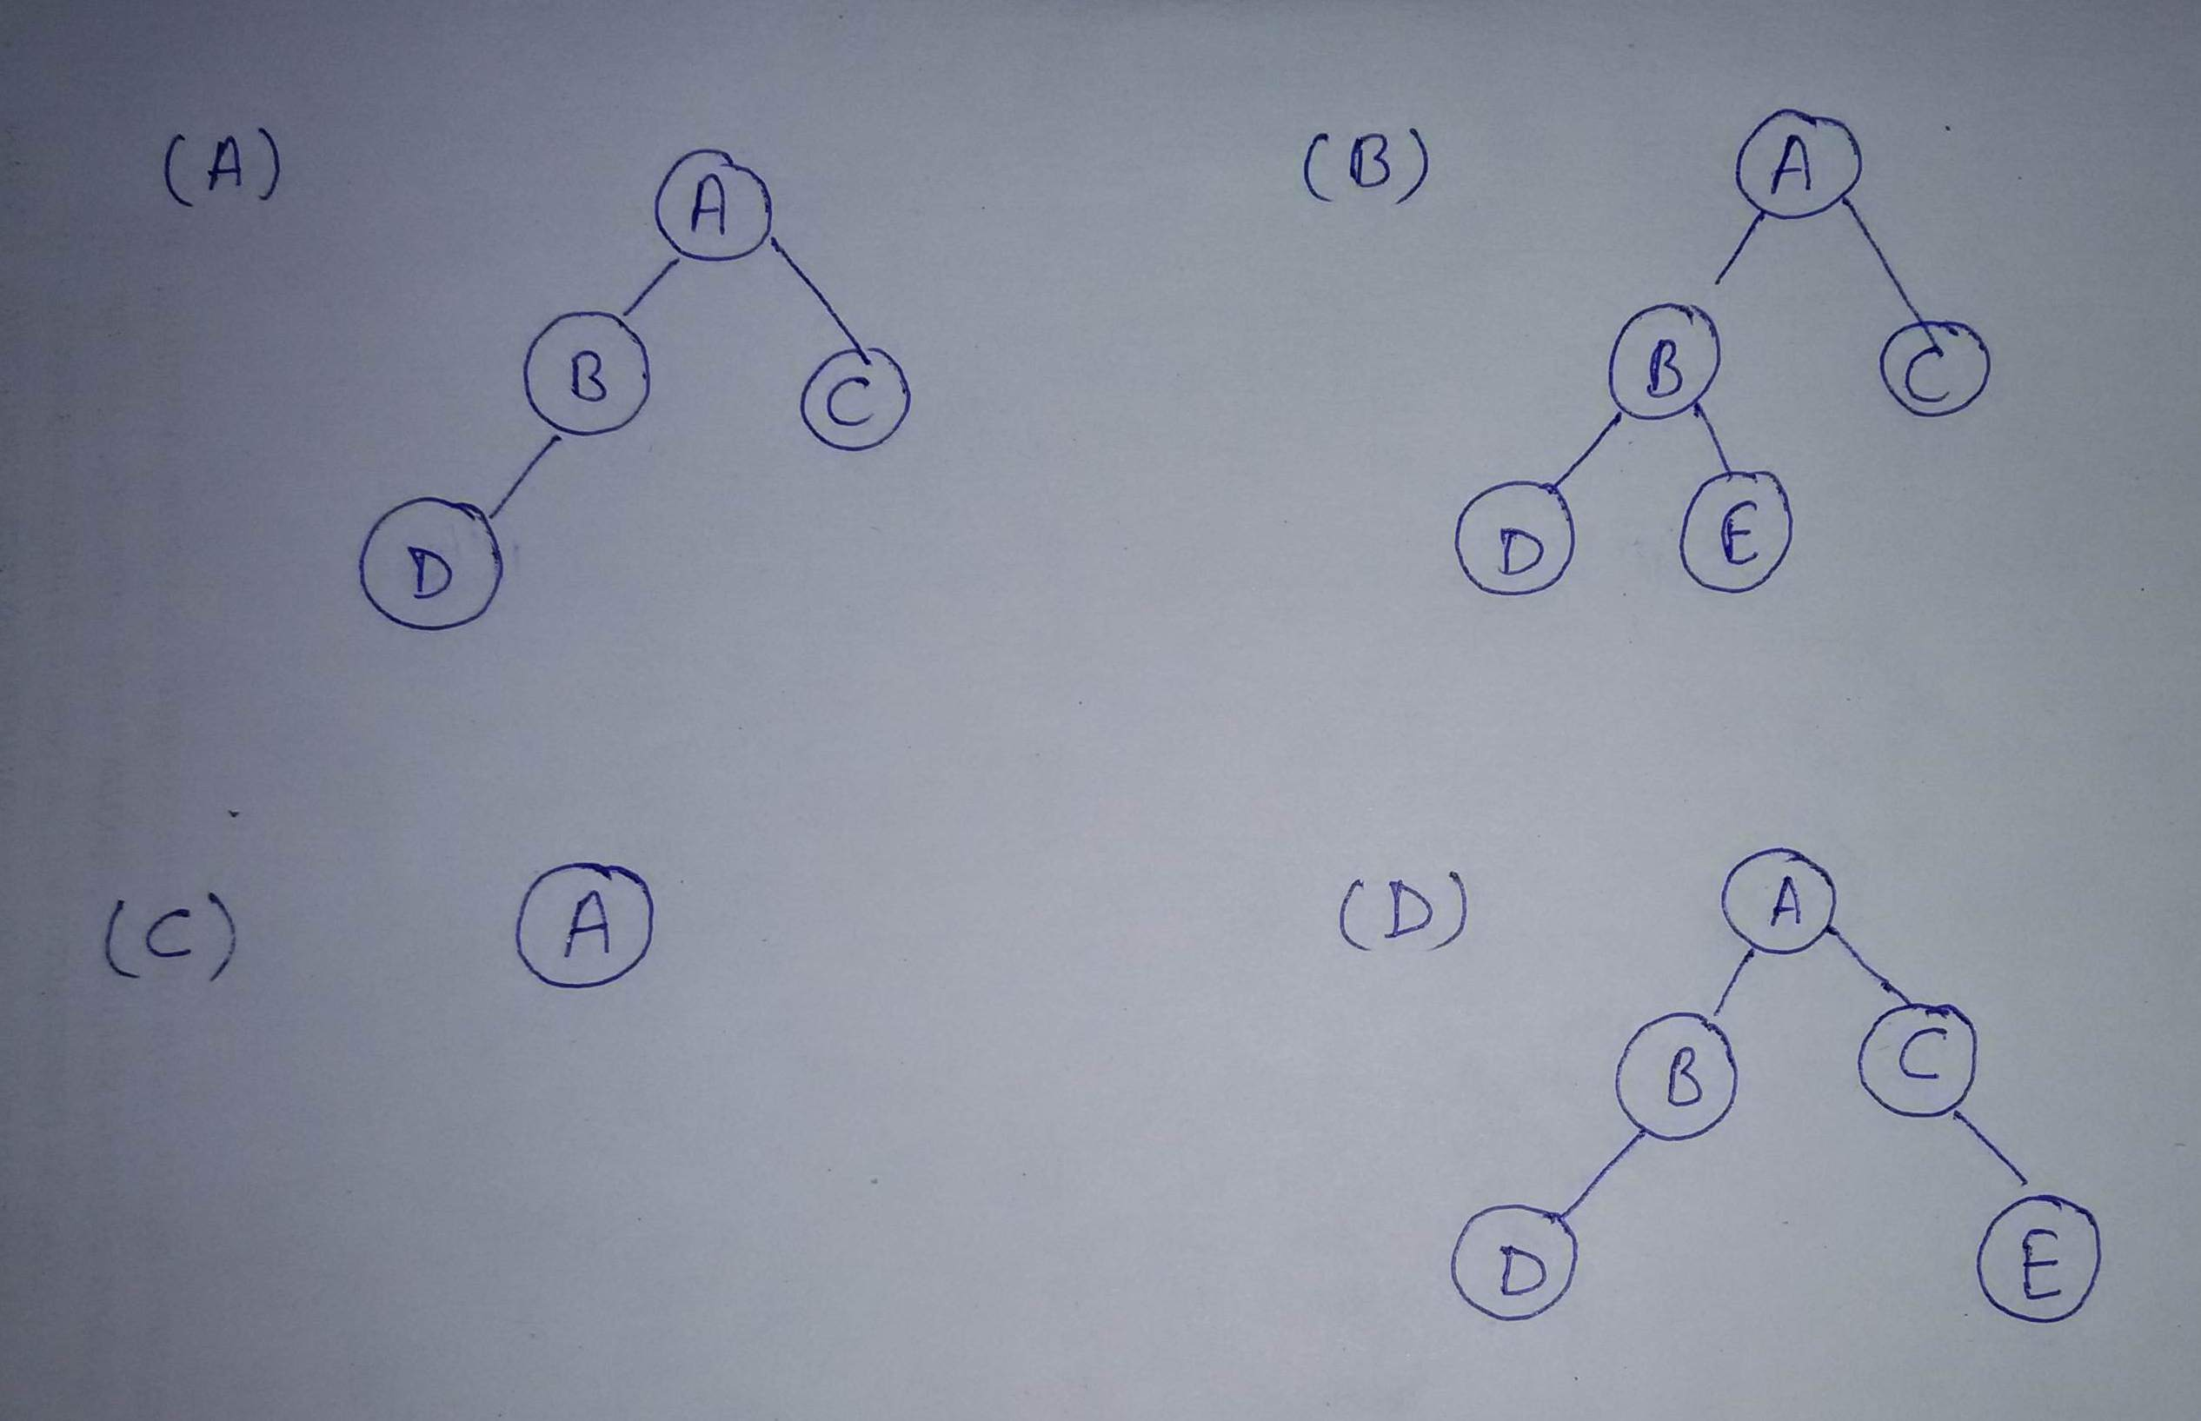
MCQ-3
Which of the following is not a Complete Binary Tree?
Notes:
목차
자바의 생성배경
자바를 사용하는 이유
과거, 현재, 미래의 자바
자바의 발전과정
버전별 JDK에 대한 설명
자바와 C++의 차이점
자바의 성능
자바 관련 산업(?)의 경향

Slide 17
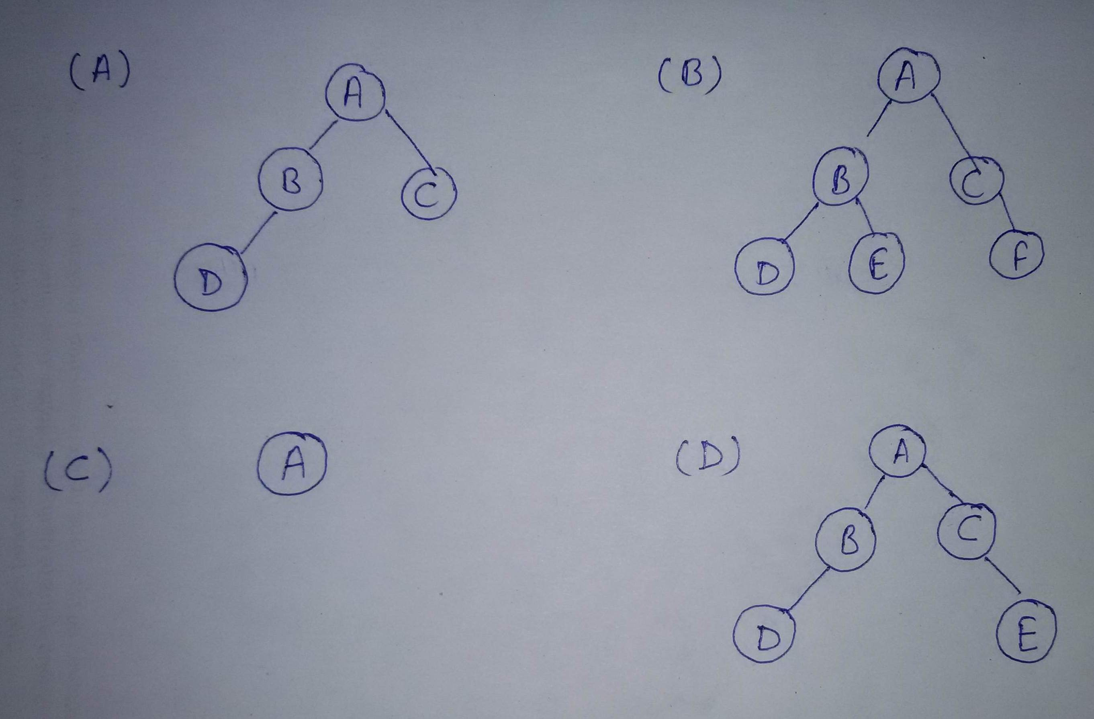
MCQ-4
Which of the following is a valid 2-Tree?
Notes:
목차
자바의 생성배경
자바를 사용하는 이유
과거, 현재, 미래의 자바
자바의 발전과정
버전별 JDK에 대한 설명
자바와 C++의 차이점
자바의 성능
자바 관련 산업(?)의 경향

Slide 18
MCQ-5
Which of the following is TRUE?
Every Complete Binary tree is a 2-Tree
Every 2-Tree is a complete Binary Tree
Both A & B
None of These
Notes:
목차
자바의 생성배경
자바를 사용하는 이유
과거, 현재, 미래의 자바
자바의 발전과정
버전별 JDK에 대한 설명
자바와 C++의 차이점
자바의 성능
자바 관련 산업(?)의 경향

Slide 19
Review Questions
What do you mean by Non-linear Data structures?
What is the need of trees?
How Complete Binary Tree is different from 2-Tree?
Notes:
목차
자바의 생성배경
자바를 사용하는 이유
과거, 현재, 미래의 자바
자바의 발전과정
버전별 JDK에 대한 설명
자바와 C++의 차이점
자바의 성능
자바 관련 산업(?)의 경향

